Slide 1

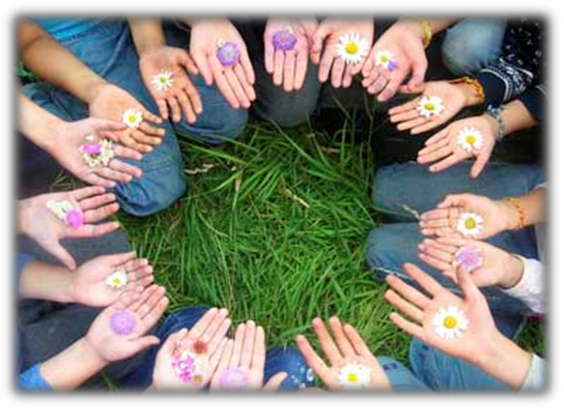
PANO DÖKÜMANLARI- GÖRSELLER
4
HOŞGÖRÜ
Karşıdaki insanın düşünceleri bizden farklı da olsa saygı göstermek, tahammül edebilmek veya onu dinleyebilmek zarafetini gösterebilmektir.

Slide 2
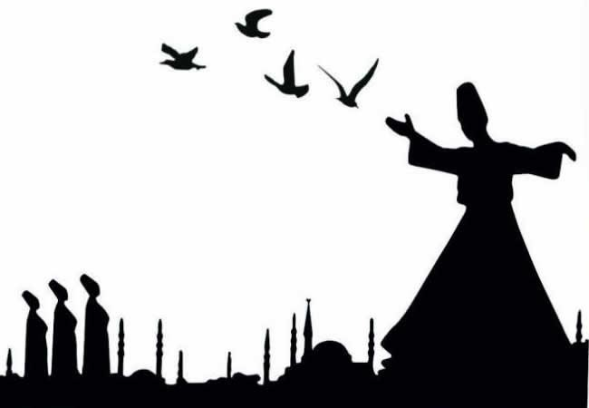

‘Gel
Gel, ne olursan ol
Yine gel!’
Mevlana
5
‘Bakın! Toplumsa bunalımların, kavga ve dövüş ortamının tek ve en güçlü doğuş sebebi sevgi eksikliğidir. Bunun en doğru tedavi yolu ise sevgiyi aramak, yaşamak, uygulamaktır.
Hoşgörülü olursanız seversiniz, sevilirsiniz.’
Mevlana

Slide 3

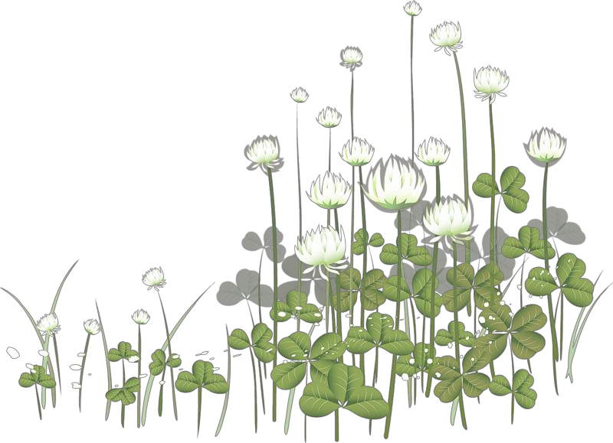
Hoşgörülü Olmak İçin Ne Yapmalıyız?
İnsanlara karşı anlayışlı olmalıyız.
İnsanların kusurlarını görmemeli ve onların ayıplarını açığa çıkarmaktan
kaçınmalıyız.
Topluma ve insanlara uyumlu davranışlarda bulunmalıyız.
İnsanların farklılıklarına saygı duymalı ve tahammül etmeliyiz.
İnsanların farklılık ya da kusurlarıyla alay etmemeli, onları olduğu gibi kabul etmeliyiz.
Çevremizdeki insanların hatalarına karşı affedici olmalıyız.
İnsanların duygu ve düşüncelerini anlamaya çalışmalıyız.
İnsanlara değer vermeli ve değer verdiğimizi hissettirmeliyiz.
Düşünce ve inançları özgürlüğünü benimsemeli, bizden farklı düşünen ve inanan insanlara hoşgörülü olmalıyız.
6

Slide 4
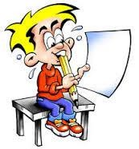

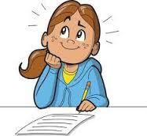
Hoşgörü Nedir?
Anlayışlı Olmaktır.
Lakap Takmamaktır.
Değer Vermektir.
Uyumlu Olmaktır.
Affedici Olmaktır.
Ayıpları Kapatmaktır.
Kusurları Görmemektir.
Tahammül Etmektir.
Alay Etmemektir.
7

Slide 5

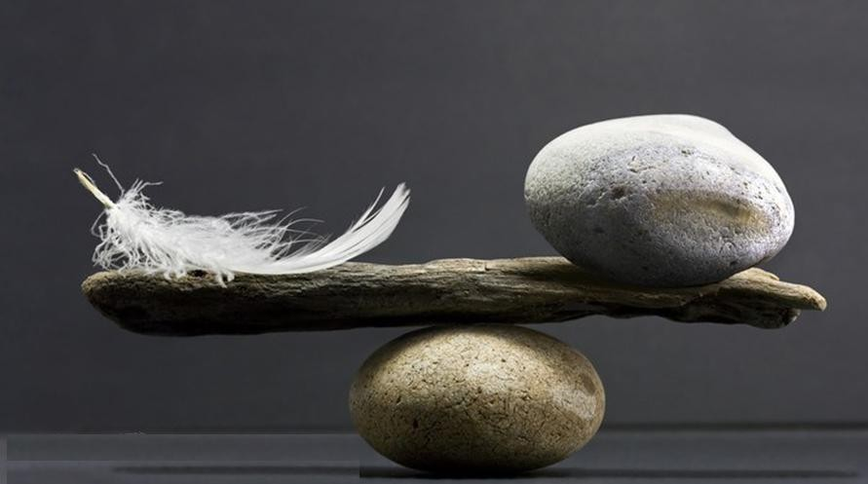
HOŞGÖRÜ; saygı, sevgi kadar olmalı yaşamın içinde,
Olmazsa olmazdır bir insanın özelliği bana göre, Şart koşulmalı, öğretilmeli her kademedeki öğrenciye,
Görgü kurallarının içinde HOŞGÖRÜ her yerde. Özellikle bizden küçüklere ve bizden büyüklere, Rahat yaşarız o zaman hayatın her alanında hoşgörüyle,
Ülkem ne kadar güzelleşir HOŞGÖRÜ sayesinde.
8
Gerçekten akıllı olanlar, aynı zamanda alçakgönüllü olanlardır.
Andre Gide

Slide 6

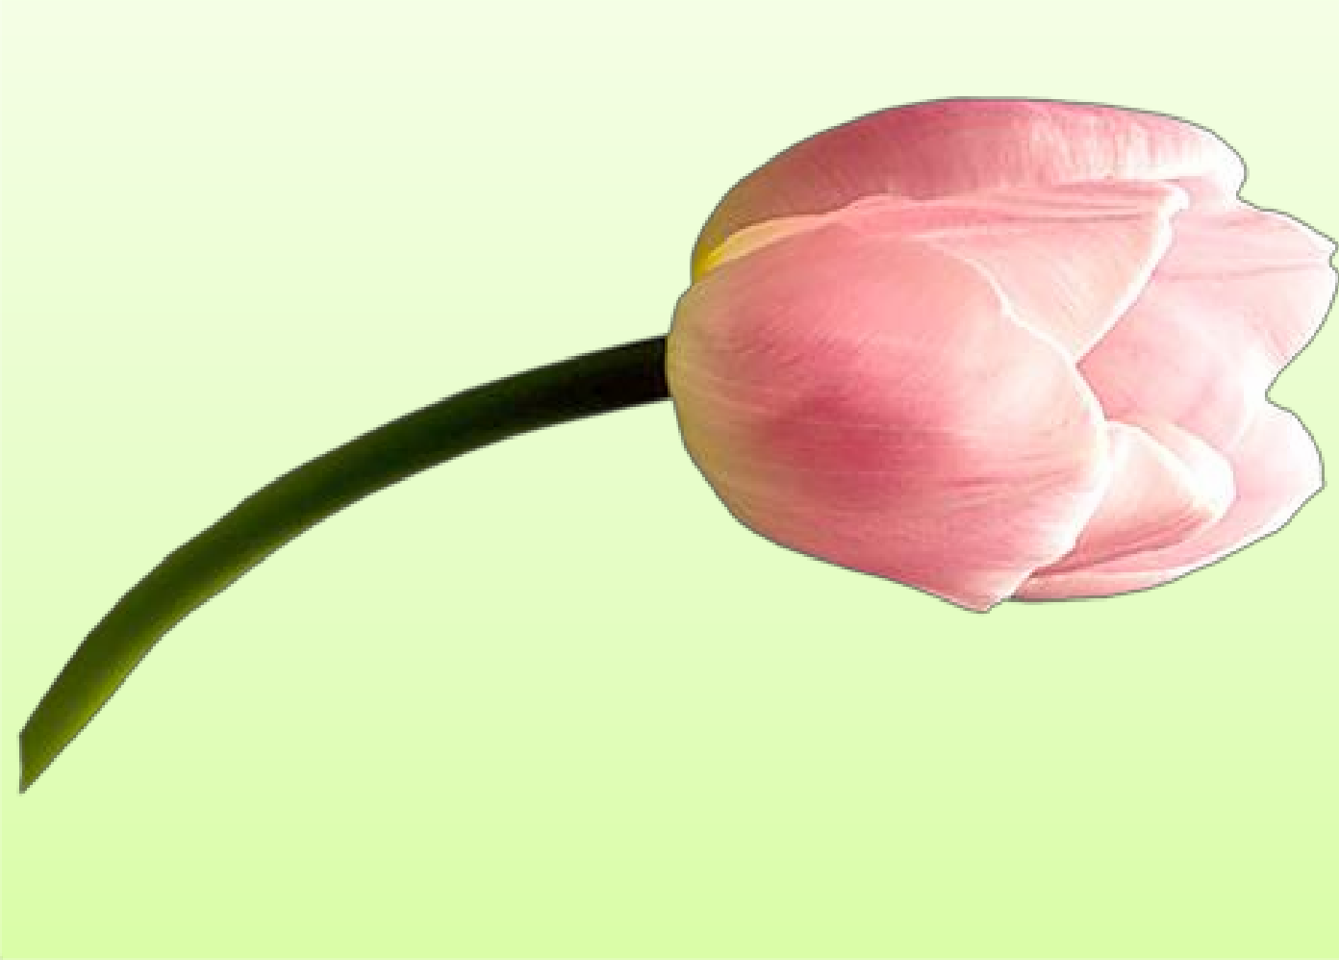






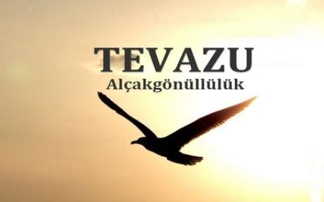


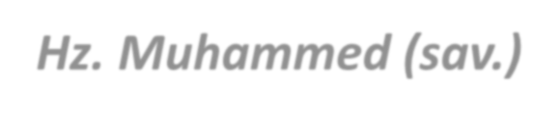
Alçakgönüllü, Gösterişsiz, İddiasız Bir Mutluluk;
Mutluluğun En İyi Biçimidir.
Jean De La Fonteine
9
Gerçek tevazu, bütün iyiliklerin başıdır… Hz. Muhammed (sav.)

Slide 7
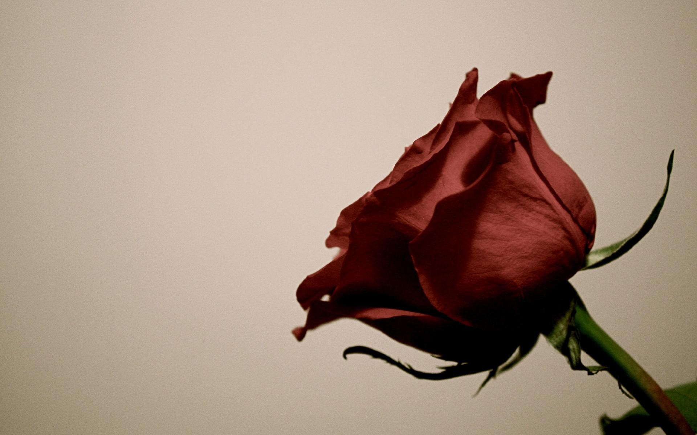
10
Alçak gönüllü olmak, sahip olunan imkanlar, iyilik ve güzellikler karşısında gurura kapılmamaktır.
Alçak gönüllü olmaya ‘tevazu’, bunu benimseyip davranış haline getiren kimseye de ‘mütevazı’ kimse denir.

Slide 8































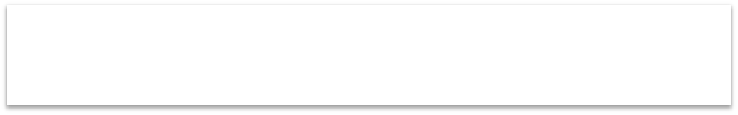















ALÇAKGÖNÜLLÜ İNSAN…
Hata yaptığını kabul eder.
Sınırlarını kabul eder.
Kendi hatalarını tanır.
Sahip olduklarından memnun olur.
Başarılarından bahsederken; kendini övmekten, böbürlenmekten kaçınır.
Hata yapmaktan korkmaz.
Her şeyde iyi olamayacağını kabul eder.
11

Slide 9
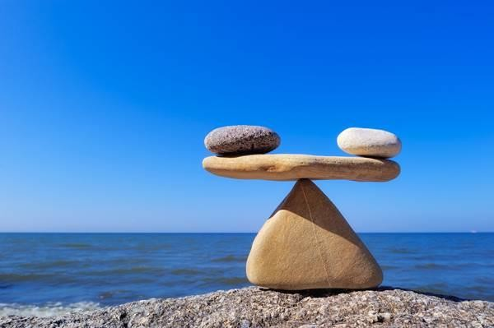

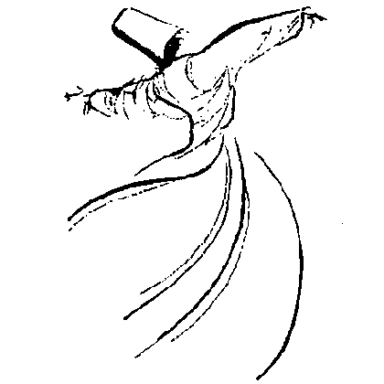
Büyüklenme elbisesini giyindin ise hemen üzerinden çıkarıp at. Halka karşı kibirle göğüs kabarttınsa, dilini hemen düzelt. Allah’ın varlığına ve birliğine inancın belirtisi alçak gönüllü olmaktır. Eğer sen de mümin isen alçak gönüllü ol.
Atabetü’l Hakâyık, Edib Ahmed Yükneki
…Hataları örtmede gece gibi ol, tevazuda toprak gibi ol, öfkede ölü gibi ol…
Mevlana
12

Slide 10
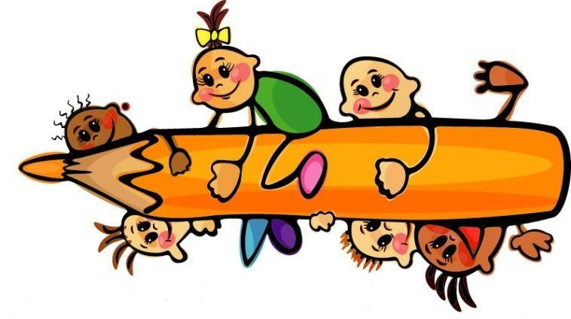
SÖZLER VE HİKAYELER
Hoşgörü, karşınızdakileri bizim istediğimiz gibi değil, kendi istedikleri şekilde mutlu edebilmek büyüklüğüdür. A. John Robinson
Bakın!Toplumsal bunalımların, kavga ve dövüş ortamının tek ve en güçlü doğuş sebebi sevgi eksikliğidir. Bunun en doğru tedavi yolu ise sevgiyi aramak, yaşamak, uygulamaktır. Hoşgörülü olursanız seversiniz, sevilirsiniz. Mevlana
İki insanın iyi geçinmesi hiç kusursuz olmalarıyla değil, birbirlerinin kusurlarını hoş görmeleriyle sağlanır. Alexis de Tocqueville
Allah affedicidir. Affetmeyi sever. Sizinde öyle(affedici hoşgörülü)olmanızı ister. Maide suresi 101. Ayet
Başkalarının faziletlerine karşı lütufkar, hatalarına karşı da biraz kör olunuz. M. Prior
Gel, gel, gel, ne olursan ol yine gel. Bizim dergahımız ümitsizlik dergahı değildir. Yüz bin kere tövbeni bozmuş olsan da yine gel... Mevlana
Yaşanabilir bir dünya oluşturmak için, insanlara hoşgörülü davranmalıyız. Murat Ertan
İnsanlığın kurtuluşunu sağlayacak en büyük erdem hoşgörüdür. H.Wilhelm Van Loon
Sosyal hayatta en faydalı, yüce duygu toleranstır. E. Monmarson
İncinsen de incitme. Hacı Bektaş-ı Veli
Yaratılanı hoş gör, Yaratan'dan ötürü.Yunus Emre
Sevdiğinin kusurlarını hoş görmeyen sevmiyor demektir. Goethe
Affetmek,geçmişi değiştirmez ama,geleceğin önünü açar. Paule Boese
13

Slide 11
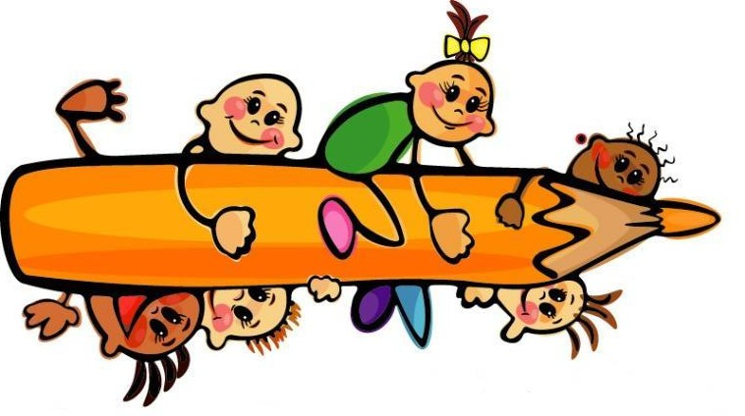
İnsanın en büyüğü, en yüksek mevkide iken tevazu gösteren, kudret sahibi iken affeden ve kuvvetli olduğu vakit adaletle hareket edendir. Abdülmelik bin Mervan
Büyük başarılar kişiyi aptallaştırmadığı taktirde, kişi alçakgönüllü olur. Alain
Alçak gönüllülük, kendi gerçek değerini anlamaktır. Anatole France
Tepeyi en iyi gören geniş vadidir, en yüksek noktayı seçebilmek için engin olmalıdır. Francis Bacon
Yüksekliği istedim, onu alçakgönüllülükte buldum. Hz. Ali (r.a.)
Gerçek tevazu, bütün iyiliklerin başıdır. Hz. Muhammed (sav.)
Alçakgönüllülük, kişiyi yüceltir. Hz. Muhammed (sav.)
Bir adamın büyük olup olmadığı, onun alçakgönüllülüğünden anlayabilirsiniz. John Ruskin
Alçakgönüllü düşüncelerle yaşayan düşünceler, en yüksek düşüncelerdir. Montaigne
Gerçek olgunluk ve erdem; alçakgönüllülükle oluşur. Murat Ertan
Çok sevilmek için alçakgönüllü olmalıdır. Oscar Wilde
Yükselmek isteyen mütevazi olmalı, yücelik damına çıkmak için alçakgönüllülükten başka merdiven yoktur. Sadi Şirazi
Alçakgönüllülük, gururun perhizidir. Voltaire
Alçakgönüllülük içinde yürüdüğüm içindir ki önümde bütün yollar açılıyor. Wolfgang Van Goethe
14

Slide 12

15
Çölde yolculuk eden iki arkadaş hakkında bir hikaye anlatılır.
Yolculuğun bir aşamasında iki arkadaş tartışırlar biri ötekine bir tokat atar. Tokadı yiyenin canı çok yanar ama tek kelime etmez ve kum üzerine şu sözleri yazar:
'Bugün En İyi Arkadaşım Bana Bir Tokat Attı.'
Yıkanabilecekleri bir vahaya rastlayana dek yürümeyi sürdürürler. Tokadı yiyen yıkanırken bir batağa saplanır, boğulmak üzereyken arkadaşı tarafından kurtarılır. Boğulmak üzere olan arkadaş tam kurtulduktan sonra bir kaya parçası üzerine şu sözleri kazır:
'Bugün En İyi Arkadaşım Banım Hayatımı Kurtardı.'
Tokadı vuran ve sonra arkadaşının hayatını kurtaran kişi ona şöyle der; senin canını yaktığımda bunu kum üzerine yazdın ama şimdi kayaya kazıyorsun. Neden?
Öbür arkadaş ona şöyle cevap verir: 'Biri bizi incittiğinde bunu kum üzerine yazmalıyız ki bağışlama rüzgarı estiğinde onu silebilsin. Ama biri bize iyi bir şey yaparsa onu kayaya kazımalı ki onu hiçbir rüzgar yok etmesin.'
‘İncinmelerinizi Kuma, Gördüğünüz İyilikleri Kayalara Kazımayı Öğrenin.'

Slide 13

16
Affetmenin Güzelliği
Bir gün trenle seyahat eden birisi tesadüfen son derece huzursuz olan genç bir adamın yanına oturmuş. Bir süre sonra, genç adam, uzak bir hapishaneden henüz çıkmış bir mahkûm olduğunu açıklamış. Mahkûmiyeti ailesine o kadar utanç vermiş ki, ne ziyaretine gelmişler, ne de bir mektup yollamışlar. Ama mahkum, ailesinin fakir oldukları için seyahat edemediklerini, cahil oldukları için mektup yazamadıklarını umuyor; her şeye rağmen kendisini affetmiş olmalarını hayal ediyormuş. Ailesinin işini kolaylaştırmak için, kendilerine mektup yazıp tren kasabalarının eteklerindeki çiftliklerinden geçerken bir işaret koymalarını söylemiş. Ailesi kendisini affetmişse, raylara yakın bir elma ağacına beyaz bir kurdele bağlayacaklarmış. Eğer kendisinin geri dönmesini istemiyorlarsa, hiç bir şey yapmayacaklar, o da trende kalıp başka memleketlere gidecek, belki de bir serseri olacakmış. Tren, kasabasına yaklaşırken heyecanı o kadar artmış ki, pencereden dışarı bakmaya cesaret edemiyormuş. Kompartıman arkadaşı kendisiyle yer değiştirip onun yerine elma ağacına bakacağını söylemiş. Bir dakika sonra elini genç mahkûmun koluna koymuş;
“Şuraya bak” demiş. Göz pınarlarında biriken yaşlarla gözleri parlıyormuş.
“Her şey yolunda, bütün ağaç bembeyaz kurdelelerle bezenmiş”.
O anda bir ömrü zehirleyen tüm acılar, adeta, birden dağılmış, kaybolmuş. ’Affetmezseniz sevemezsiniz. Sevgisiz hayat da anlamsızdır.’

Slide 14
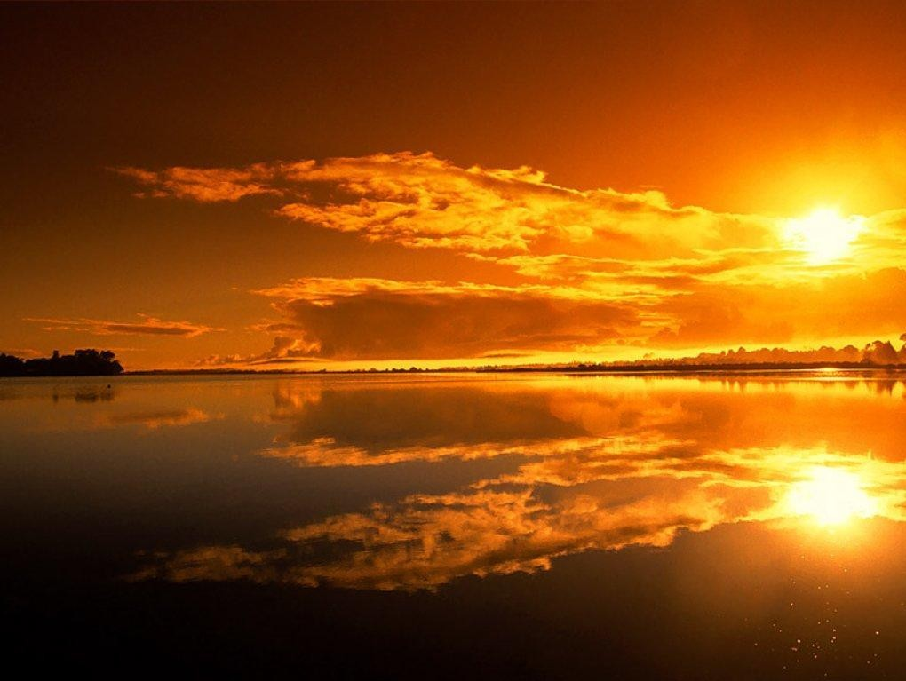
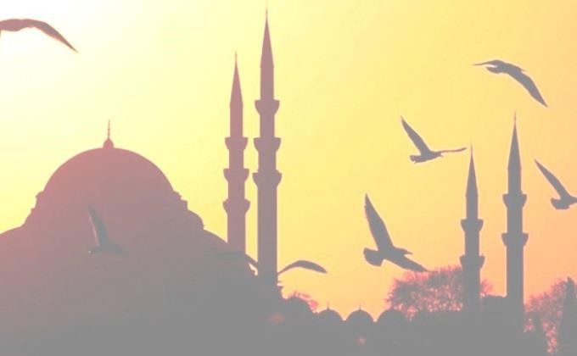
HOŞGÖRÜ HİKÂYESİ
Bir adamcağız kötü yoldan para kazanıp bununla kendisine bir inek alır. Neden sonra, yaptıklarından pişman olur ve hiç olmazsa iyi bir şey yapmış olmak için bunu Hacı Bektaşi Veli'nin dergahına kurban olarak bağışlamak ister.
O zamanlar dergahlar aynı zamanda aşevi işlevi görüyordu. Durumu Hacı Bektaşi Veli'ye anlatır ve Hacı Bektaşi Veli helal değildir diye bu kurbanı geri çevirir. Bunun üzerine adam Mevlevi dergahına gider ve aynı durumu Mevlana'ya anlatır. Mevlana ise bu hediyeyi kabul eder.
Adam aynı şeyi Hacı Bektaşi Veli'ye de anlattığını ama onun bunu kabul etmediğini söyler ve Mevlana'ya bunun sebebini sorar.
Mevlana şöyle der: Biz bir karga isek Hacı Bektaşi Veli bir şahin gibidir. Öyle her leşe konmaz. O yüzden senin bu hediyeni biz kabul ederiz ama o kabul etmeyebilir der. Adam üşenmez kalkar Hacı Bektaşi dergahına gider ve Hacı Bektaşi Veli'ye, Mevlana'nın kurbanı kabul ettiğini söyleyip bunun sebebini bir de Hacı Bektaşi Veli'ye sorar.
Hacı Bektaşi de şöyle der:
-Bizim gönlümüz bir su birikintisi ise Mevlana'nın gönlü okyanus gibidir. Bu yüzden, bir damlayla bizim gönlümüz kirlenebilir ama onun engin gönlü kirlenmez. Bu sebepten dolayı o senin hediyeni kabul etmiştir der ...
17

Slide 15

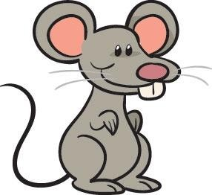
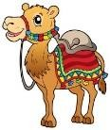
FARE İLE DEVE
Çok eskiden, kendini beğenmiş şımarık bir fare ile, akıllı ve alçak gönüllü bir deve yaşardı.
Bir gün karşılaşıp arkadaş oldular. Fare:
-Sana kılavuzluk etmeliyim! dedi...Yularından çekip istediğim yere götürmeliyim!...
Deve arkadaşının küstahça teklifine razı oldu. Bir süre gittikten sonra küçük bir dere kenarına ulaştılar.
Devenin diz kapaklarına bile ulaşmayan su, Fare için uçsuz bucaksız bir deniz gibiydi...
-Ben buradan geçemem diye fısıldadı korkuyla...
Deve:-Ne bekliyorsun? diye çıkıştı. Kılavuz önden gider, dal bakalım suya...
-Ama... diye kekeledi Fare, görmüyor musun su çok derin?
Fare mahcup olmuş, boyundan büyük işlere giriştiği için kıpkırmızı kesilmişti...
-Sizin için küçük ama, bana göre çok büyük bir su....diye inledi. Ben artık kılavuz olmaktan vazgeçiyorum. Keşke daha önceden düşünseydim de boyumdan büyük işlere girişmeseydim.
-Evet, dedi Deve, yumuşak bir sesle, herkes kendi haddini bilmeli ve asla aldatıcı gurura kapılmamalı...
18

Slide 16
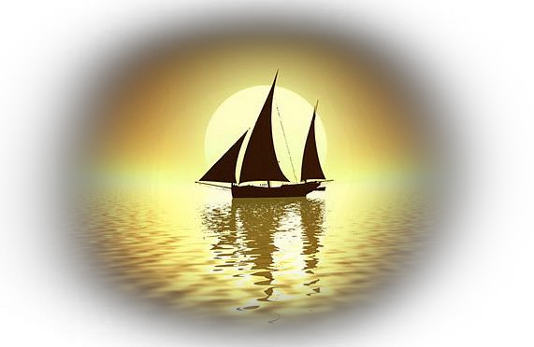
BİLGİN İLE KAYIKÇI
Kendini beğenmiş bir gramer (nahiv) bilgini, boğazdan karşıya geçmek için bir kayık kiraladı
ve kurumla oturdu yerine.
Kayıkçı, olgun ve alçak gönüllü bir insandı. Hiç ses çıkarmadan küreklere asılıyor, yolcusunu sağ salim karşıya geçirmek ve üç beş kuruş kazanmak istiyordu.
Denizin orta yerine geldikleri sırada Bilgin küçümser bir eda içinde sordu:
-Sen hiç gramer okudun mu?.. dil biliminden anlar mısın? Kayıkçı:
-Hayır efendim dedi, ben cahil bir kayıkçıyım, dediğiniz şeylerden hiç anlamam.
-Vah vah dedi Bilgin, ömrünün yarısı boşa geçmiş!..
Böyle bir süre ilerledikten sonra rüzgar şiddetini artırmaya, dalgalar büyümeye başladı.
Denizde fırtına çıkmış, Bilgin korkmaya başlamıştı.
Kayıkçı olağanüstü bir güçle kurtulmaya, sağ salim karşı kıyıya geçmeye çalışıyordu. Gördü ki artık kurtuluş ümidi yok, Bilgine dönüp sordu:
-Efendim, yüzme bilir misiniz? Bilgin:
-Ne yazık ki bilmiyorum diye inledi. O zaman kayıkçı:
-Vah vah dedi, şimdi ömrünün hepsi boşa gidecek! Keşke gramer bileceğinize benim gibi yüzme bilseydiniz de canınızı kurtarsaydınız...
19

Slide 17




ÖRNEK ETKİNLİKLER
1.
RÖPORTAJ
‘’Tevâzu ve Alçakgönüllülükte toprak gibi ol…’’ sözü tahtaya yazılır.
Öğrencilerin bu sözle ilgili fikirlerini ve yorumlarını aldıktan sonra çalışma kağıdı öğrencilere dağıtılır.
Çalışma Kağıdında ki soruları başkası sizinle röportaj
yapıyormuşçasına cevaplamalarını isteyin.
Sorular cevaplandıktan sonra öğrencilerden cevapları paylaşmaları istenir.
Cevaplar değerlendirildikten sonra öğretmen konuyla ilgili kısa bir konuşma yaparak etkinliği sonlandırır.
Çalışma Kağıdı EK:1’dedir.
20

Slide 18
EK:1
1.Size nezaketli davranıldığında kendinizi nasıl hissediyor ve bu davranışlara nasıl karşılık veriyorsunuz?
2.Size göre ılımlılık ne demektir? Neden? Her zaman ılımlı olduğunuzu düşünüyor musunuz?
3.Kendi yaşamınızdan yüksek bir yaşama ilgi duyuyor musunuz? yoksa elinizdekiler sizi mutlu ediyor mu?
4.Günlük yaşamınızda kibar, ölçülü ve uyumlu musunuz?
5.Alçakgönüllülüğün yaşamınızdaki önemi nedir?
21

Slide 19
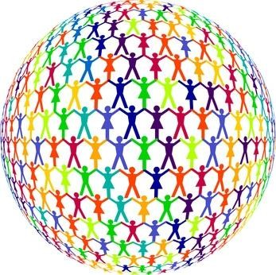
Benim de ellerim var, benim de kollarım… Renklerimiz ayrı imiş ne çıkar ?
Hepimiz insanız.
Benim gözlerim mavi, seninki siyah. Saçlarımızın rengi de ayrı, ne çıkar ? Biz insanız…
31

